Slide 1
머신러닝을 통한
독거노인 인구수 예측 서비스
Name
Date
남정한
2025-02

Slide 2
CONTENTS
목차
01 기획 의도
02 개발 목표
03 개발 스케줄
04 업무분장표
05 기대 효과

Slide 3

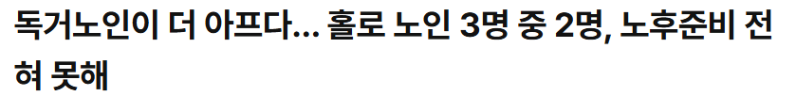
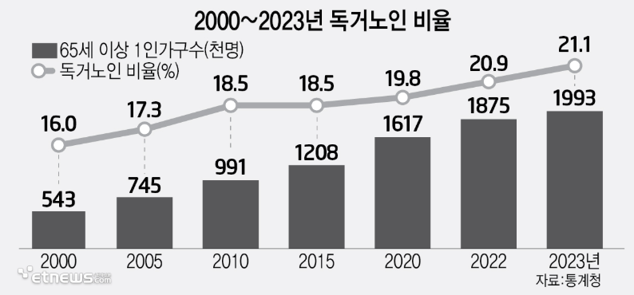


PLANNING INTENTION
기획 의도
꾸준히 증가하는 독거노인 수
그로 인한 여러가지 사회적 문제들
독거노인에 대한 지속적인 관심과 지원 필요

Slide 4
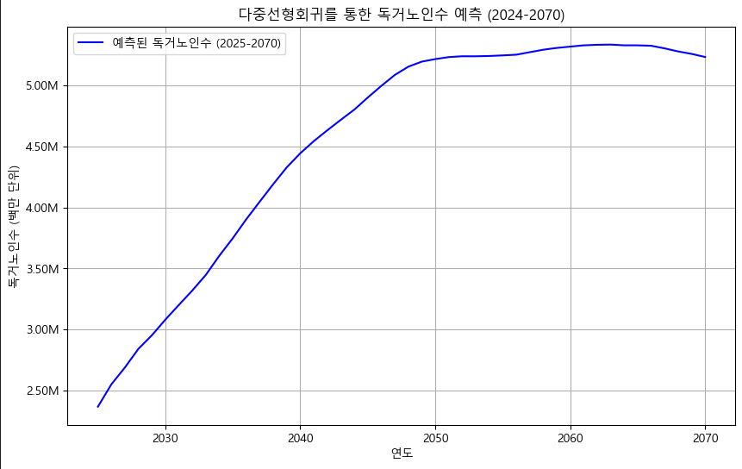
DEVELOPMENT GOALS
개발 목표
기능 1: 머신 러닝을 통한 미래 독거노인수 예측
다중선형회귀를 이용한 머신 러닝으로 2025년부터 2070년 까지의 독거노인수를 예측
독립 변수(총 인구수, 인구 성장률, 독거노인수(2000-2024), 노인 인구, 노령화 지수)와 종속 변수(독거노인수) 간의 관계를 모델링하고, 예측 값과 실제 값의 차이를 비교하여 모델의 정확성 파악

Slide 5
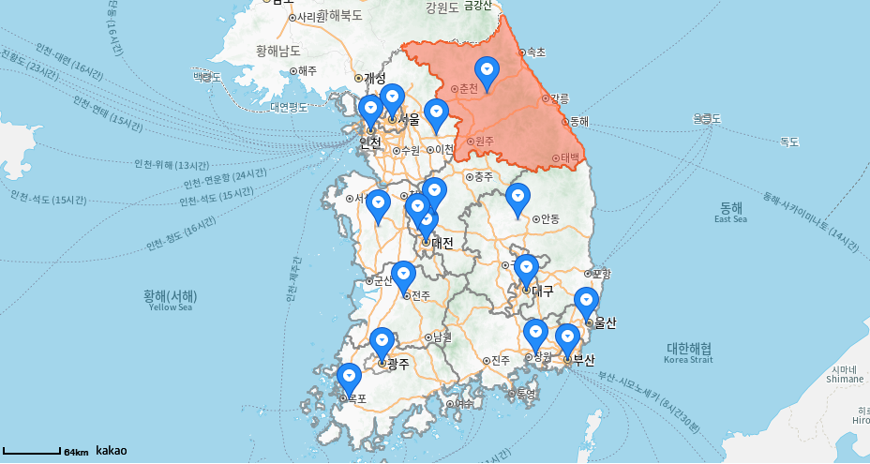

DEVELOPMENT GOALS
개발 목표
기능 2: 카카오맵으로 지역별 독거노인수 표현
카카오맵 api를 이용하여 각 지역별 독거노인수를 나타내는 지도를 구현
지도에 마커 표시, 각 마커에 좌표를 기반으로 독거노인수 데이터 매핑

Slide 6
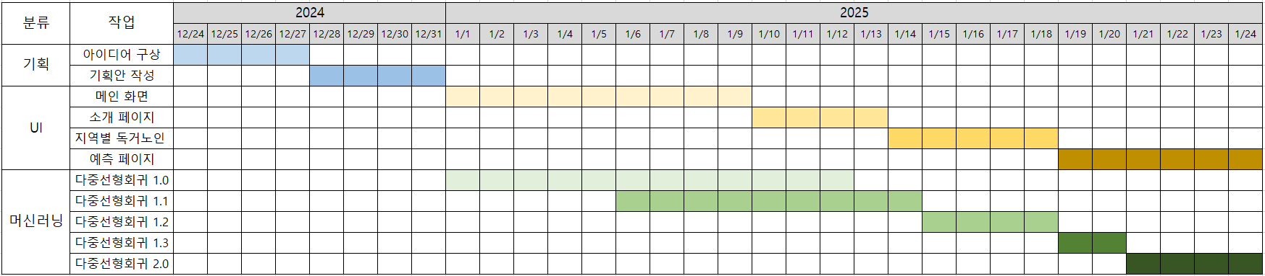
DEVELOPMENT SCHEDULE
개발 스케줄

Slide 7
WORK DIVISION TABLE
업무분장표
 | 역할
공통 | 데이터 수집, 데이터 전처리, UI개발
남정한 | 다중선형회귀(머신러닝)를 통한 독거노인 인구변화 예측(matplotlib으로 인구 변화 그래프 표현), 카카오맵 api 활용 및 시각화(지도위에 마우스를 올려 놓으면 독거노인 인구수 표시)
배준혁 | 독거노인 수, 교육 수준, 소득수준 등을 변수로 입력하여 독거노인 우울증 수 예측​
이소원 | 피어슨 상관계수를 활용한 변수 간 상관관계 계산 후 결과를 히트맵으로 시각화

Slide 8
EXPECTED EFFECT
기대 효과
독거노인 인구수 예측
기대 효과
정책 개발 및 자원 배분: 정부나 지방자치단체가 필요한 정책을 미리 준비하고, 노인 복지에 필요한 자원을 효율적으로 배분할 수 있습니다. 의료, 주거, 안전 등 다양한 분야에서 더 적절한 지원을 제공할 수 있게 됩니다.
복지 서비스의 효율성 향상: 독거노인의 수를 예측하여, 그들의 요구에 맞는 맞춤형 복지 서비스를 제공할 수 있습니다. 이는 복지 정책이 보다 개인화되고 효율적으로 운영되도록 도와줍니다.
경제적 부담 경감: 독거노인의 수를 예측하면, 이들에 대한 경제적 지원을 미리 준비할 수 있습니다. 급작스러운 수의 증가에 따른 예산 부담을 줄이고, 장기적으로는 경제적인 부담을 완화하는 데 기여할 수 있습니다.

